Slide 1

SQL Server 数据库程序设计
授课教师：姜 姗

Slide 2

第10章 Transact-SQL编程基础
掌握常量和变量的使用方法
掌握运算符和表达式的使用
掌握函数的定义和使用方法
掌握流程控制语句的使用

Slide 3
概述
SQL是结构化查询语言（Structured Query Language）的缩写，是一种数据库查询和程序设计语言，用于存取数据以及查询、更新和管理关系数据库系统。
SQL最早是IBM的圣约瑟研究实验室为其关系数据库管理系统System R开发的一种查询语言，由于其结构简洁，功能强大，简单易学，所以得到了广泛的应用,目前大多数数据库供应商都支持SQL语言作为查询语言。

Slide 4
Transact-SQL即事务SQL，也简称为T-SQL，它是微软公司对SQL语言的扩充，是SQL语言的超集，是应用程序与SQL- Server数据库引擎沟通的主要语言。
Transact-SQL语言包括以下四个部分：
数据定义语言(DDL)：定义和管理数据库及其对象
数据操作语言(DML)：操作数据库中各对象
数据控制语言(DCL)：进行安全管理和权限管理等
一些附加的语言元素

Slide 5
数据定义语言(DDL)
数据定义语言是指用来定义和管理数据库以及数据库中的各种对象的语句。在SQL Server 中，数据库对象包括表、视图、触发器、存储过程、规则、缺省、用户自定义的数据类型等。
DDL的主要语句及功能
语句 | 功 能 | 说 明
CREATE | 创建数据库或数据库对象 | 不同的对象语法不同
ALTER | 修改数据库或数据库对象 | 不同的对象语法不同
DROP | 删除数据库或数据库对象 | 不同的对象语法不同

Slide 6
数据操纵语言（DML）
DML是一般开发人员俗称的 CRUD (Create/Retrieve/Update/Delete) 功能，意指数据的新增／提取／修改／删除四个数据操纵功能。
DML的主要语句及功能
语句 | 功 能 | 说 明
SELECT | 从表或视图中查询数据 | 使用最频繁的SQL语句
INSERT | 插入数据到表或视图中 | 一次插入一行数据
UPDATE | 修改表或视图中的数据 | 可修改一行、一组或全部数据
DELETE | 删除表或视图中的数据 | 可根据条件删除指定数据

Slide 7
数据控制语言（DCL）
DCL语言用于安全管理，确定哪些用户可以查看或修改数据库中的数据。
DCL的主要语句及功能
语句 | 功 能 | 说 明
GRANT | 授予权限 | 授予用户或角色权限
REVOKE | 收回权限 | 与GRANT相反
DENY | 拒绝权限 | 与REVOKE相似，而且禁止继承权限

Slide 8
附加语言元素
这部分是微软为了用户编程方便增加的语言元素，这些语言元素包括运算符、变量、函数和流程控制语句以及程序中的批处理、脚本、注释等。
例如有些任务不能由单独的T-SQL语句来完成，就需要使用SQL Server 的批处理、脚本、存储过程、触发器等组织多条T-SQL语句来完成。

Slide 9
10.2表达式
表达式是指将常量、变量、函数等，用运算符按一定的规则连接起来的有意义的式子。
运算符是一些符号，它们能够用来执行算术运算、字符串连接、赋值以及在字段、常量和变量之间进行比较。

Slide 10
一、常量
常量是指使用字符或数字表示出来的字符串、数值或日期等数据，表示一个特定数据值的符号。根据数据类型，可将常量分为各种不同类型。
字符串常量
Unicode字符串
二进制常量
bit常量
datetime常量
整型常量
decimal常量
float和real常量
货币常量
空值

Slide 11
1.字符串常量
字符串常量是指使用单引号作为定界符，由字母（a-z、A-Z和汉字等）、数字（0-9）以及特殊字符（如感叹号!、at符@和数字号#）等组成的字符序列，不包含任何字符的字符串，称为空字符串，表示为''。在字符串中，可使用两个单引号来插入一个单引号。
下面是字符串的示例：
'abcdef'
'123'
'数据类型'
'abc''def'

Slide 12
2. Unicode字符串
Unicode字符串的格式与普通字符串相似，但每个字符用两个字节存储，需在字符串前面加一个N进行区别，N前缀必须大写。
下面是Unicode字符串的示例。
N'abcdef'
N'123'
N'数据类型'

Slide 13
3 二进制常量
使用数字0或1表示，并且不使用引号。如果使用一个大于1的数字，它将被转换为1。
十六进制整型常量用0x作前辍，例如：0x123、0xABC，单独的0x视为一个空十六进制常量。

Slide 14
4. bit常量
bit常量使用数字0或1表示，并且不使用引号。如果使用一个大于1的数字，它将被转换为1。

Slide 15
5.日期时间型常量
datetime常量是用单引号括起来的日期和时间数据，如下所示。
'2004-3-12'
'1 may,2003'
'2004年3月12日'
'04/03/12 12:00:00‘
'4/6/09 6:35:52 PM'

Slide 16
6 整型常量
整型常量是指不带小数点的整数，例如，123，+123，-100。
7 decimal常量
decimal常量是指带小数点的数，例如，123.56，+45.67，-10.005。
8 float和real常量
float是指使用科学记数法表示的数，例如，1.2E5，+0.45e-9，+5.7E12；real常量如153.98、156.231

Slide 17
9 货币常量
货币常量是指以$符号开头的数字，如下所示。$12，$542023.14。
10 空值
是一个特殊的量，表示值未知，不同于空白或零值，用Null来表示

Slide 18
二、变量
变量是可以对其赋值并参与运算的一个实体，其值在运行过程中可以发生改变。
变量用于临时存放数据，变量中的数据随着程序的运行而变化，是SQL Server用来在语句之间传递数据的方式之一。T-SQL中的变量可以分为局部变量和全局变量两种，局部变量是以@开头命名的变量，全局变量是以@@开头命名的变量。

Slide 19
1. 全局变量
全局变量是由系统提供的，用于存储一些系统信息。只可以使用全局变量，不可以自定义全局变量。
通常用来跟踪服务器范围和特定会话期间的信息，不能被用户显式地定义和赋值，但是我们可以通过访问全局变量来了解系统目前的一些状态信息

Slide 20
变量 | 说明
@@error | 上一条SQL语句报告的错误号
@@rowcount | 上一条SQL语句处理的行数
@@identity | 最后插入的标识值
@@fetch_status | 上一条游标 Fetch 语句的状态
@@nestlevel | 当前存储过程或触发器的嵌套级别
@@servername | 本地服务器的名称
@@spid | 当前用户进程的会话id
@@cpu_busy | SQL Server 自上次启动后的工作时间
表10.1 SQL Server中较常用的全局变量

Slide 21
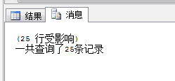
例如：查看Select后的记录集里的记录数
SELECT * FROM stu_info.dbo.student
PRINT '一共查询了'+CAST(@@ROWCOUNT AS varchar(5))+'条记录'

Slide 22
2.局部变量声明
局部变量是由用户自定义的变量，这些变量可以用来存储数值型、字符串型等数据，也可以存储函数或存储过程返回的值。使用Declare语句可以声明局部变量，其语法代码如下：
DECLARE
{ @local_variable [AS] data_type}
[ ,...n ]
其中的参数说明如下。
@local_variable：局部变量名称
data_type：局部变量的数据类型，但不能是text，ntext或image类型

Slide 23
2.局部变量的赋值
用Set语句和Select语句可以为变量赋值，其语法代码如下：
SET @local_variable = value
SELECT @local_variable = value
用Select语句和Print语句可以显示变量内容，其语法代码如下：
SELECT @local_variable
PEINT @local_variable

Slide 24

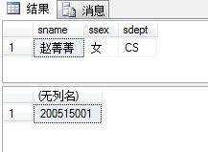
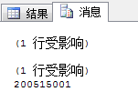
例1：创建局部变量@var1、@var2并赋值，然后输出变量的值。
DECLARE @var1 char(10),@var2 char(30)
Set @var1='中国'
Select @var2='是一个国家'
select @var1+@var2
Go
例2：创建局部变量jszh并赋值，然后输出所有等于该值的记录。并显示变量的值
DECLARE @jszh char(9)
Set @jszh='200515001'
Select sname,ssex,sdept from student
where sno= @jszh
SELECT @jszh
PRINT @jszh

Slide 25
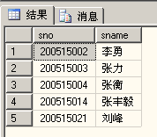

例3：创建局部变量@sex、@zym并赋值，然后输出数据表中等于变量的值的所有记录。
DECLARE @sex char(2),@zym varchar(8)
Set @sex='男'
Set @zym=‘CS'
Selectsno,sname from student
where sdept=@zym and ssex= @sex
Go
例4：将学号为200515001的记录的姓名赋值给变量@name。
DECLARE @name char(8)
Set @name=
(Select sname from student where sno='200515001')
select @name as 姓名
Go

Slide 26
例5：将学号为200515001的记录的姓名赋值给变量@name。
DECLARE @name char(8)
Set @name= '张三'
Select @name= sname from student
where sno='200515001'
select @name as 姓名
Go
结果是什么？
若学号＝’200515000’ ，结果应为什么？

Slide 27
运算符
运算符是一种用来指定要在一个或多个表达式中执行某种操作的符号。例如，“+”表示两个表达式进行相加操作，“*”表示两个表达式进行相乘操作。
T-SQL所使用的运算符可以分为算术运算符、赋值运算符、位运算符、比较运算符、逻辑运算符、字符串串联运算符和一元运算符7种。

Slide 28
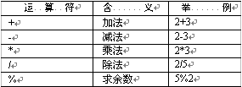
1.算术运算符
算术运算符可以在两个表达式上执行数学运算，这两个表达式可以是数字数据类型分类的任何数据类型。
算术运算符包括加（+）、减（—）、乘（*）、除（/）和取模（%）。

Slide 29
例1：计算sc表中最高分和最低分之差。
declare @num float(5)
select @num=max(grade)-min (grade) from sc
select @num
go
例2：求模。
declare @a float(5)
set @a=15%2
select @a
go

Slide 30
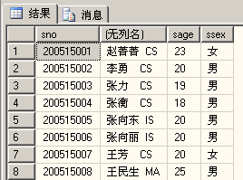
2. 赋值运算符
等号 (=) 是唯一的 Transact-SQL 赋值运算符。例如，在下面的例子中使用赋值运算符对变量进行赋值：
3. 字符串串联运算符
加号 (+) 是字符串串联运算符，可以用它将字符串串联起来。其他所有字符串操作都使用字符串函数进行处理。例如'good' + ' ' + 'luck'的结果是'good luck'。
例1：显示student表中记录，其中姓名和专业名显示在一列。
select sno,sname+sdept,sage,ssex from student

Slide 31
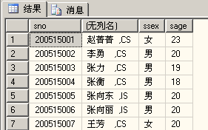
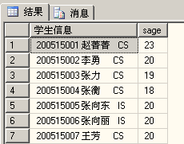
例2：显示student表中记录，其中姓名和专业名显示在一列，以逗号隔开。
select sno,sname+‘,’+sdept,ssex,sage from student
例3：显示student表中年龄记录，其中学号、姓名和专业名显示在一列，中间以空格隔开。
select sno+' '+sname+' '+sdept as 学生信息,sage from student

Slide 32
4. 比较运算符
比较运算符用于比较两个表达式的大小或是否相同，其比较的结果是布尔值，即TRUE、FALSE以及UNKNOWN。除了 text、ntext 或 image 数据类型的表达式外，比较运算符可以用于所有的表达式。

Slide 33
5. 逻辑运算符
逻辑运算符可以把多个逻辑表达式连接起来。逻辑运算符包括AND、OR和NOT等运算符。逻辑运算符和比较运算符一样，返回带有 TRUE 或 FALSE 值的布尔数据类型。
见表10.4

Slide 34

6.按位运算符
位运算符使我们能够在整型数据或者二进制数据（image 数据类型除外）之间执行位操作。此外，在位运算符左右两侧的操作数不能同时是二进制数据。
a&b
1001
0011
0001
a^b
1001
0011
1010
a|b
1001
0011
1011

Slide 35
7. 一元运算符
一元运算符只对一个表达式进行运算，SQL Server 2008提供的一元运算符如表10.6所示。
运算符 | 说明 | 语法
+ | 正 | +Numeric_Expression
- | 负 | -Numeric_Expression
~ | 按位去反 | ~ Expression

Slide 36
运算符的优先级
（）括号
~（按位取反）
*（乘）、/（除）、%（取余）
+（正）、-（负）、+（加）、（+字符串串联）、-（减）、&（按位与）、^（按位异或）、|（按位或）
=、>、<、>= 、<= 、<> 、!=, !> 、!<（比较运算符）
Not
And
All、Any、Between、In、Like、Or、Some
=（赋值）

Slide 37
内置函数
函数是能够完成特定功能并返回处理结果的一组Transact-SQL语句，处理结果称为“返回值”，处理过程称为“函数体”。函数可以用来构造表达式，可以出现在Select语句的选择列表中，也可以出现在Where子句的条件中。SQL Server提供了许多系统内置函数，同时也允许用户根据需要自己定义函数。
SQL Serve提供的常用的内置函数主要有以下几类：数学函数、字符串函数、日期函数、convert函数、聚合函数等 。

Slide 38
数学函数
Transact-SQL语言中提供的常用的有：
Abs ( numeric_expression )：返回指定数值表达式的绝对值
Round ( numeric_expression , length [ ,function ] )：返回一个舍入到指定的长度或精度的数值
Floor ( numeric_expression )：返回小于或等于指定数值表达式的最大整数
Ceiling ( numeric_expression )：返回大于或等于指定数值表达式的最小整数
Power ( float_expression , y )：返回指定表达式的指定幂的值
Sqrt ( float_expression )：返回指定表达式的平方根
Square ( float_expression )：返回指定表达式的平方
Exp ( float_expression )：返回指定的表达式的指数值
Log ( float_expression )：返回指定表达式的自然对数
Log10 ( float_expression )：返回指定表达式的以10为底的对数
Sin ( float_expression )：返回指定角度（以弧度为单位）的三角正弦值
Cos ( float_expression )：返回指定角度（以弧度为单位）的三角余弦值
PI():返回π的值

Slide 39
ROUND(x,n[,f])函数按由n指定的精度和由f指定格式对x四舍五入，如果省略参数f，其默认值为0，则按由n指定的精度四舍五入，如果f为其他值，则执行截断。参数n如果为负数，并且n的绝对值大于x整数部分的数字个数，则结果为0。
ROUND(x,n[,f])函数举例如下。
ROUND(534.56, 1) --结果为534.60
ROUND(534.56, 0) --结果为535.00
ROUND(534.56, -1) --结果为530.00
ROUND(534.56, -2) --结果为500.00
ROUND(534.56, -3) --结果为1000.00
ROUND(534.56, -4) --结果为0.00

Slide 40


例1：数学函数综合应用：求绝对值。
Select abs(8.9),abs(-5.0) ,abs(0.0),abs(0)
例2：数学函数综合应用：返回半径为1英寸、高为5英寸的圆柱面积。
declare @h float,@r float
Select @h=5,@r=2
Select pi()*square(@r)*@h as '圆柱面积'

Slide 41
字符串函数
SQL Server提供的常用的字符串函数有：
Ascii ( character_expression )：返回字符表达式中最左侧的字符的 ASCII 代码值
Char ( integer_expression )：将 int ASCII 代码转换为字符
Suubstring ( value_expression ,start_expression , length_expression )：返回字符表达式的从start_expression位置开始的长度为length_expression的子串
Left ( character_expression , integer_expression )：返回字符串中从左边开始指定个数的字符
Right ( character_expression , integer_expression )：返回字符串中从右边开始指定个数的字符
Len ( string_expression )：返回指定字符串表达式的字符数，其中不包含尾随空格
Ltrim( character_expression )：返回删除了前导空格之后的字符表达式
Rtrim ( character_expression )：截断所有尾随空格后返回一个字符串
Str ( float_expression [ , length [ , decimal ] ] )：返回由数字数据转换来的字符数据

Slide 42
LEFT函数
函数格式：
LEFT（expression1,n）
功能：返回字符串expression1从左边开始n个字符组成的字符串。如果n=0，则返回一个空字符串。
返回值数据类型：varchar
例：LEFT('abcde', 3)结果为'abc'。
RIGHT函数
函数格式：
RIGHT（expression1,n）
功能：返回字符串expression1从右边开始n个字符组成的字符串。如果n=0，则返回一个空字符串。
返回值数据类型：varchar
例如：RIGHT('abcde', 3)结果为'cde'

Slide 43
LEN函数
函数格式：
LEN（expression1）
功能：返回字符串expression1中的字符个数，不包括字符串末尾的空格。
返回值数据类型：int
例：LEN('abcde ')结果为5
  SUBSTRING函数
函数格式：
SUBSTRING（expression1,start,length）
功能：返回expression1（数据类型为字符串、binary、text或image）中从start开始长度为length个字符或字节的子串。
返回值数据类型：与expression1数据类型相同，但text类型返回值为varchar，image类型返回值为varbinary，next类型返回值为nvarchar。
例：SUBSTRING('abcde123',3,2)结果为'cd'。

Slide 44
RTRIM函数：删除右空格
LTRIM函数
函数格式：
LTRIM（expression1）
功能：删除字符串expression1左端的空格。
返回值数据类型：varchar
例：LTRIM(‘ 12AB’)结果为‘12AB’。
RTRIM(‘ 12AB ’)结果为‘ 12AB’。

Slide 45
REPLACE函数
函数格式：
REPLACE（expression1, expression2, express ion3）
功能：将字符串expression1中所有的子字符串ex
pression2替换为expression3。
返回值数据类型：varchar
例如：REPLACe('abcdeabcdeabcde','de','12')结果为'abc12abc12abc12'。

Slide 46
  STR函数
函数格式：
STR（expression1[,length[,decimal]]）
功能：将数字数据转换为字符数据。length为转换得到的字符串总长度，包括符号、小数点、数字或空格，如果数字不够，则在左端加入空格补足长度，如果小数部分超过总长度，则进行四舍五入，length的默认值为10，decimal为小数位位数。
返回值数据类型：char
例如：
str(123,6) --结果为' 123'
str(123.456,5) --结果为' 123'
str(123.456,5,2) --结果为'123.5‘
str(123.456,8,2) --结果为' 123.46'

Slide 47
日期时间函数
Transact-SQL语言中提供下列日期时间函数：
Getdate ( )：返回系统当前的日期和时间
Year ( date )：返回表示指定 date 的“年”部分的整数
Month ( date )：返回表示指定 date 的“月”部分的整数
Day ( date )：返回表示指定 date 的“日”部分的整数
Datename ( datepart , date )：返回表示指定date的指定 datepart 的字符串
Datepart ( datepart , date )：返回表示指定 date 的指定 datepart 的整数
Datediff ( datepart , startdate , enddate )：根据指定datepart返回两个指定日期之间的差值
Dateadd (datepart , number , date )：根据datepart将一个时间间隔与指定 date 的相加，返回一个新的 datetime 值

Slide 48
  DATENAME函数
函数格式：
DATENAME（datepart,date）
功能：返回日期date中由datepart指定的日期部分的字符串。
返回值数据类型：nvarchar
例如：
datename(yy,'1993-3-4') --结果为'1993'
datename (m,'1993-3-4') --结果为'03'
datename (d,'1993-3-4') --结果为'4'

Slide 49
  DATEPART函数（参数表见表10.7）
函数格式：
DATEPART（datepart,date）
功能：与DATENAME类似，只是返回值为整数。
返回值数据类型：int
例如：
datepart(yy,'1993-3-4') --结果为1993
datepart (m,'1993-3-4') --结果为3
datepart (d,'1993-3-4') --结果为4

Slide 50
  DATEDIFF函数
函数格式：
DATEDIFF（datepart,startdate, enddate）
功能：按照datepart指定的内容，返回startdate和enddate 之间的差值。
例如：
datediff(yy,'1981-3-4', '2006-3-4' ) --结果为25
datediff(m,'1981-3-4', '2006-3-4' ) --结果为300
datediff(d,'1981-3-4', '2006-3-4' ) --结果为9131

Slide 51
Convert函数
Convert函数可以将一种数据类型的表达式强制转换为另一种数据类型的表达式。两种数据类型必须能够进行转换，例如，Char值可以转换为Binary，但是不能转换为Image。Convert函数的语法格式为：
Convert ( data_type [ ( length ) ] , expression [ , style ] )
参数说明：
expression ：任何有效的表达式。
data_type ：目标数据类型。
length ：指定目标数据类型长度的可选整数。
style ：用于日期时间型数据类型和字符数据类型的转换。

Slide 52
创建定义函数
内置函数大大方便了用户进行程序设计，但用户编程时常常需要将一个或多个T－SQL语句组成子程序，以便反复调用。
SQL SERVER 允许用户根据需要自己定义函数。
用户定义函数种类
若函数含单个SELECT语句且可更新，则返回的数据表可更新
内联表值函数
多语句表值函数
若函数含多个SELECT语句或一个不可更新的SELECT语句，则返回的数据表不可更新
标量值函数
数值函数返回结果为单个数据值；表值函数返回结果集（table数据类型）

Slide 53
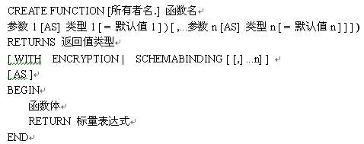
1.创建标量值函数

Slide 54
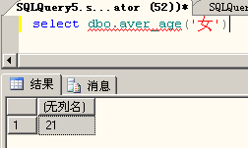
例1：定义一函数，按性别统计当前所有学生的平均年龄。
CREATE FUNCTION aver_age(@sex char(2))
RETURNS int AS
BEGIN
declare @aver int
select @aver =(select avg(sage) from student where ssex=@sex)
Return @aver
END
例2：调用函数aver_age。
declare @sex char(2)
Set @sex = '女'
select dbo.aver_age(@sex)

Slide 55
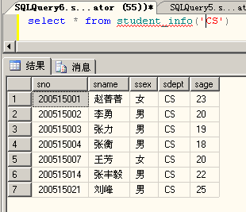
创建内嵌表值函数
内嵌表值函数是返回记录集的用户自定义函数，可用于实现参数化视图的功能。
例1：定义一函数，按根据专业名查询该专业学生的基本信息。
CREATE FUNCTION student_info(@zym varchar(8))
RETURNS table AS
RETURN(select sno,sname,ssex,sdept,sage
from student
where sdept= @zym )
例2：调用函数student_info。
select * from student_info(‘CS')

Slide 56
多语句表值函数
多语句表值函数和内嵌表值函数都返回表记录，二者不同之处在于：
内嵌表值函数返回的是单个select 语句的结果集。
多语句表值函数在begin…end 中定义的函数主体由T－SQL语句序列构成，这些语句可生成记录行并将行插入表中，最后返回表记录。

Slide 57
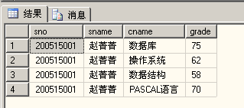
例1：定义一函数，通过学号查询该学生的姓名，课程名及成绩
CREATE FUNCTION student_cj(@xh char(9))
RETURNS table AS
RETURN(select a.sno, sname,b.cname, c.grade
from student a , course b, sc c
where a.sno= @xh
and a.sno= c.sno
and b.cno =c.cno)
例2：调用函数student_cj。
select * from student_cj('200515001')

Slide 58
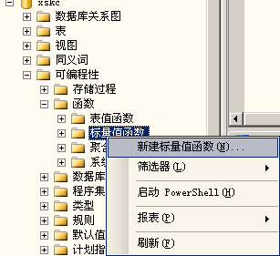
使用对象资源管理器创建表值函数
具体的步骤为：
1）在选定的数据库下打开【可编程性】节点。
2）找到【函数】节点，可以看到【标量值函数】和【表值函数】节点。
3）在相应的节点上单击鼠标右键，在弹出的快捷菜单中选择【新建…函数】。
4）在新建的查询窗口中可以看到关于自定义函数的语句模板。在其中添上相应的内容，单击工具栏上的【执行】按钮即可。

Slide 59
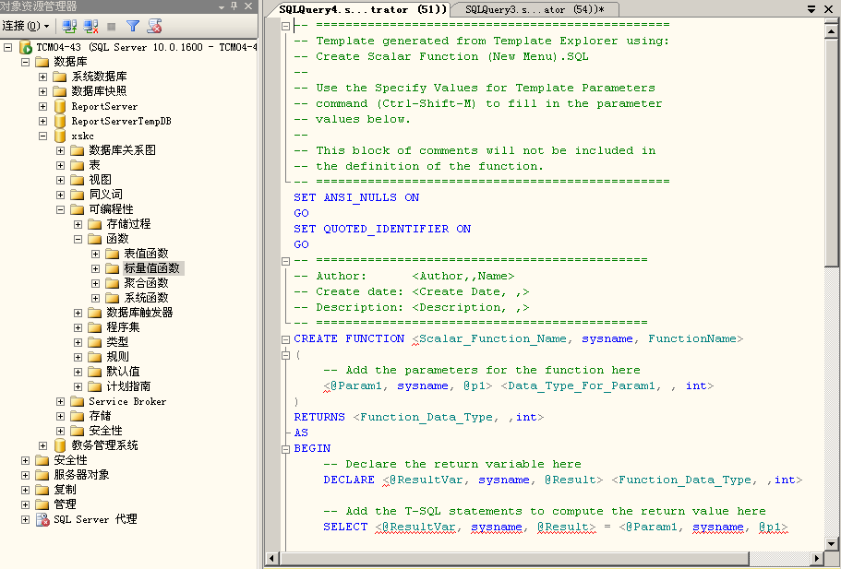


Slide 60
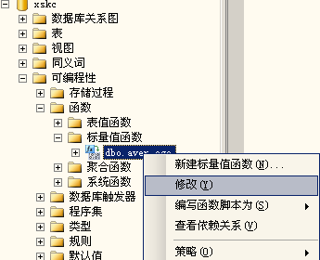
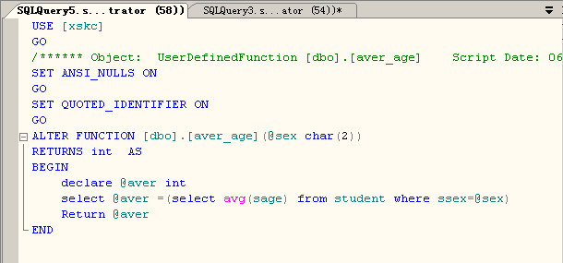
10.5.1 修改自定义函数
1.利用对象资源管理器修改
在【对象资源管理器】中，找到需要修改的函数节点，在其上单击鼠标右键,修改完成后，单击工具栏上的【执行】按钮，即可完成函数的修改.

Slide 61
2.利用Alter Function语句修改
Alter Function function_name
( [ { @parameter_name [ As ] parameter_data_type [ = default ] [ Readonly ] }
[ ,...n ]
]
)
Returns return_data_type
[ With Encryption ]
[ As ]
Begin
function_body
Return scalar_expression
End

Slide 62
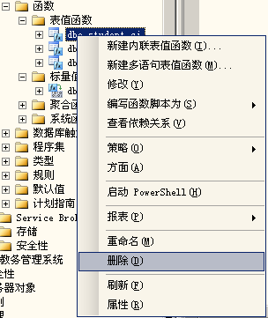
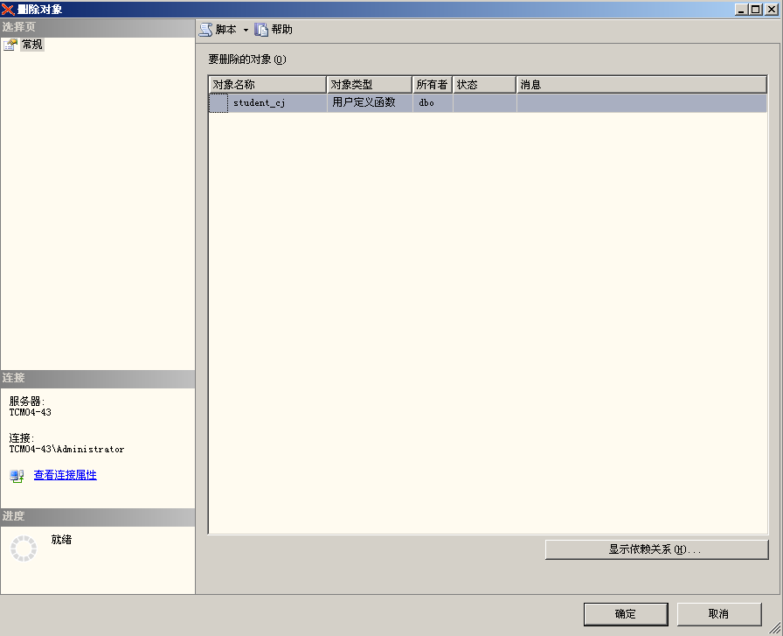
删除自定义函数
1.利用对象资源管理器删除函数
1）在【对象资源管理器】中，找到需要删除的函数节点，在其上单击鼠标右键，弹出快捷菜单。
2）在快捷菜单中，单击【删除】菜单，弹出确认删除窗口，选择【确定】即可删除。

Slide 63
2.使用Drop Function语句删除函数
使用Drop Function语句可以从当前数据库中删除一个或多个用户自定义函数，具体的语法形式如下。
Drop Function function_name [,…n]
例如：
Drop Function student_cj

Slide 64
批处理和流程控制语句
1. 批处理
在SQL Server 2008中，可以一次执行多个T-SQL语句，这样多个T-SQL语句称为“批”。SQL Server 2008会将一批T-SQL语句当成一个执行单元，将其编译后一次执行，而不是将一个个T-SQL语句编译后再一个个执行。
SQL Server 中使用GO语句作为批处理的结束标记，即SQL Server 把两个GO语句之间的一条或多条语句当作一个批处理。当编译器读取到GO语句时，它会把GO语句前的所有语句当作一个批处理，并将这些语句打包发送给服务器。

Slide 65
例
GO语句本身不是T-SQL语句的组成部分，它只是一个用于表示批处理结束的指令。如果在一个批处理中包含语法错误，如引用了一个不存在的对象等，则整个批处理就不能被成功地编译和执行。
SELECT * FROM stu_info.dbo.course
WHERE cname='数据结构'
UPDATE stu_info.dbo.course
SET cp_id=1 WHERE cname='日语'
GO
SELECT * FROM stu_info.dbo.course
GO

Slide 66
流程控制语句
流程控制语句是指那些用来控制程序执行和流程分支的命令，在SQL Server 中，流程控制语句主要用来控制SQL语句、语句块或者存储过程的执行流程。
语句 | 功能说明
Begin…End | 定义语句块
If…Else | 条件语句
Case | Case函数
Goto | 无条件跳转语句
While | 循环语句
Break | 推出循环语句
Continue | 重新开始循环语句
Return | 返回语句
Waitfor | 延迟语句

Slide 67
1. BEGIN…END语句
BEGIN…END语句能够将多个Transact-SQL语句组合成一个语句块，并将它们视为一个单元处理。在条件语句和循环等控制流程语句中，当符合特定条件便要执行两个或者多个语句时，就需要使用BEGIN…END语句。
其语法形式为：
BEGIN
<SQL语句或语句块>
END
BEGIN
PRINT ‘年龄大于20岁的学生'
PRINT '龄为：'
PRINT @age
END

Slide 68
2. IF…ELSE语句
IF…ELSE语法格式：
IF <条件表达式>
<SQL语句或语句块1>
[ELSE
<SQL语句或语句块2>
例1：判断数值大小，打印运算结果。
Declare @a int, @b int ,@c int
Select @a =4, @b =5 ,@c =6
If @a > @b print 'a>b'
Else if @b>@c print 'b>c'
else print 'c>b'
输出结果为：c>b

Slide 69
3. Case函数
Case函数是特殊的Transact-SQL表达式，它允许按列显示可选值，用于计算多个条件并为每个条件返回单个值，通常用于将含有多重嵌套的If…Else语句替换为可读性更强的代码。Case表达式有两种形式：简单Case表达式和搜索Case表达式。
例： SELECT Sno,Cno,Grade=case
when Grade<60 then ‘不及格’
when Grade>=60 and Grade<=79 then ‘良好’
when Grade>=80 then ‘优秀’
end FROM SC

Slide 70
4. GOTO语句
GOTO语句可以使程序直接跳到指定的标有标识符的位置处继续执行。GOTO语句和标识符可以用在语句块、批处理和存储过程中，标识符可以为数字与字符的组合，但必须以“：”结尾。
定义标签：
label : 语句
改变执行：
GOTO label （见例10-18）
GOTO语句虽然增加程序灵活性，但破坏结构化特点，应该尽量避免使用。

Slide 71
5. WHILE…CONTINUE…BREAK语句
WHILE…CONTINUE…BREAK语句用于设置重复执行 SQL 语句或语句块的条件。只要指定的条件为真，就重复执行语句。
其中，CONTINUE语句可以使程序跳过CONTINUE语句后面的语句，回到WHILE循环的第一行命令。
BREAK语句则使程序完全跳出循环，结束WHILE语句的执行。

Slide 72
WHILE循环语句格式：
WHILE <布尔表达式>
begin
<SQL语句或程序块>
[break]
[continue]
[SQL语句或程序块]
End

Slide 73
6.RETURN语句
RETURN语句用于无条件地终止一个查询、存储过程或者批处理，此时位于RETURN语句之后的程序将不会被执行。
RETURN语句的语法形式为：
RETURN [ integer_expression ]
其中，参数integer_expression为返回的整型值。存储过程可以给调用过程或应用程序返回整型值。

Slide 74
7. WAITFOR语句
WAITFOR语句用于暂时停止执行SQL语句、语句块或者存储过程等，直到所设定的时间已过或者所设定的时间已到才继续执行。WAITFOR语句的语法形式为：
WAITFOR { DELAY 'time' | TIME 'time' }
其中，DELAY用于指定时间间隔，TIME用于指定某一时刻，其数据类型为datetime，格式为‘hh:mm:ss’。

Slide 75
例1：等待1小时10分零12秒后才执行select语句。
Waitfor delay ’01:10:12’
Select * from student
例2：等到11点的时候才执行select语句。
Waitfor time ’11:00’
Select * from student

Slide 76
8.屏幕输出语句
在程序运行过程中或程序调试时，经常需要显示一些中间结果。Print语句用于向屏幕输出信息，其语法格式为：
Print msg_str | @local_variable | string_expr
说明：
msg_str：字符串或Unicode字符串常量。
@local_variable：任何有效的字符数据类型的局部变量。@local_variable 的数据类型必须为 char 或 varchar，或者必须能够隐式转换为这些数据类型。
string_expr：输出的字符串的表达式。可由字符串连接运算符串联的常量、函数和变量组成。

Slide 77
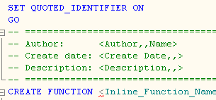
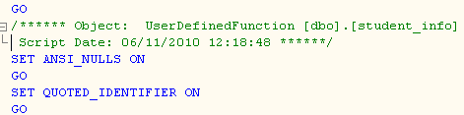
9.注释语句
注释是对程序的说明解释。SQL Server 2008提供了两类注释符：
--：单行注释
/*…*/：多行注释，“/*”在开头，“*/”在结尾
对程序的注释可以书写为单独的一行，也可以书写在一个完整的Transact-SQL语句的后面。一般使用注释对程序进行说明，例如变量的含义、程序的功能描述、基本思想等，增加程序的可读性。

